Slide 1
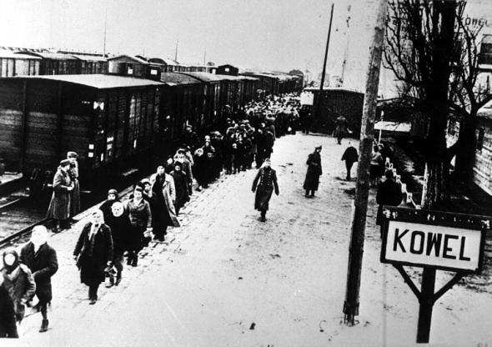
ГЕРМАНСКИЙ ОККУПАЦИОННЫЙ РЕЖИМ НА ТЕРРИТОРИИ БЕЛАРУСИ

Slide 2
Цель урока:
Формирование представления об особенностях германского оккупационного режима на территории Беларуси

Slide 3
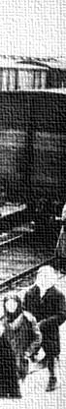

ПЛАН
УСТАНОВЛЕНИЕ ОККУПАЦИОННОГО РЕЖИМА. «НОВЫЙ ПОРЯДОК».
ПЛАН «ОСТ».
ПОЛИТИКА ГЕНОЦИДА. ХОЛОКОСТ.

Slide 4
Учинив, как на зверя, облаву,
Их пинками согнали в толпу.
Вдоль речушки готовят расправу,
Указал комендант на тропу.
Речь немецкая, русские маты
Жгли, как яд, до несчастных дойдя,
Застрочили взахлёб автоматы –
В яме кровь со слезою дождя.
Их держали под цепким прицелом,
Издеваясь, смеялся конвой,
И, скорбя, содрогался всем телом
Шар земной, опалённый войной.
С. Лоцманов

Slide 5
План «Ост»
целенаправленный план колонизации, германизации захваченных территорий. Он включал в себя политику геноцида, ликвидации советского строя и его духовных ценностей, разграбления материального достояния и природных ресурсов.
Славян и евреев считали «недочеловеками». Согласно теории планировалось уничтожить до 51 млн жителей Восточной Европы;
75 % белорусов подлежало уничтожению, 25 % - на положении фактически рабов

Slide 6
Создан Генеральный округ Беларусь (ГОБ);
ГОБ разделялся на 10 областных округов – гебитов: Барановичский, Ганцевичский, Глубокский, Лидский, Минский, Новогрудский, Слонимский, Слуцкий и Минск, который был выделен в отдельный округ.

Slide 7
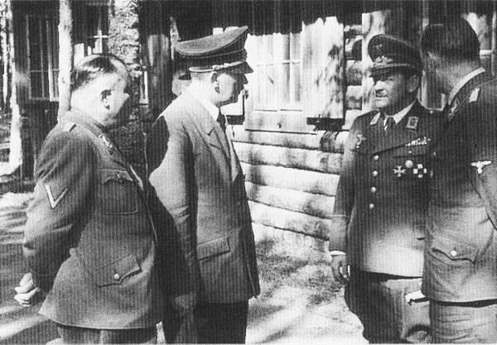
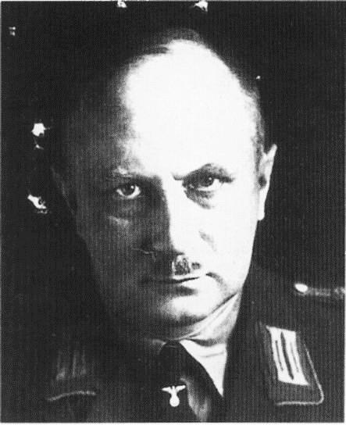
Рейхскомиссар Украины Эрих Кох
и Адольф Гитлер
Вильгельм Кубэ,
генеральный комиссар ГОБ

Slide 8
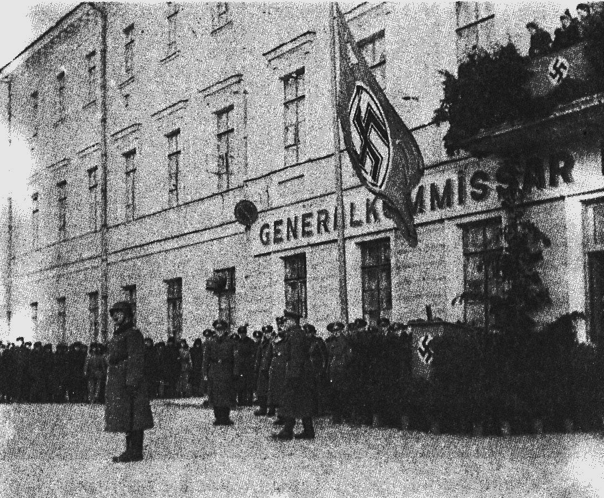
Генеральный комиссариат в Минске, открытие 1 сентября 1941 г.

Slide 9
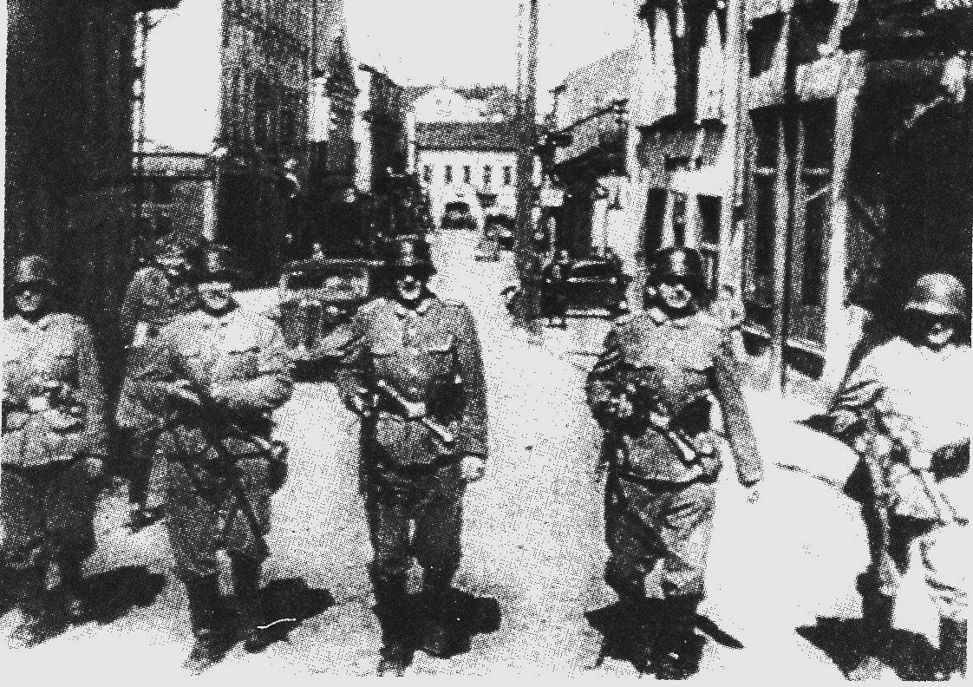
Немцы в оккупированном Минске 1941 г.

Slide 10
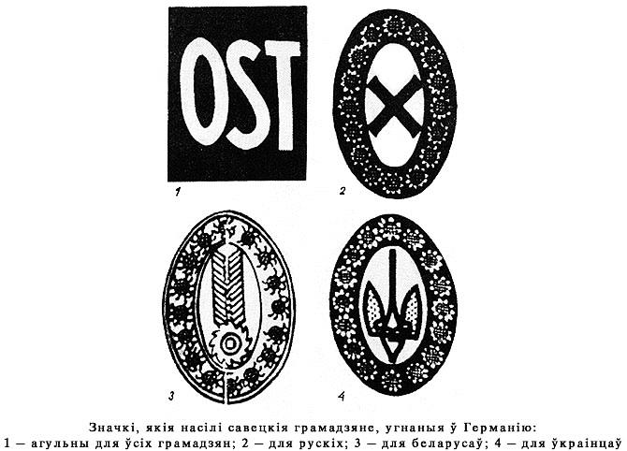
ПЛАН «ОСТ»

Slide 11
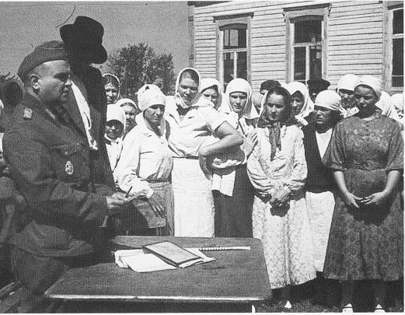
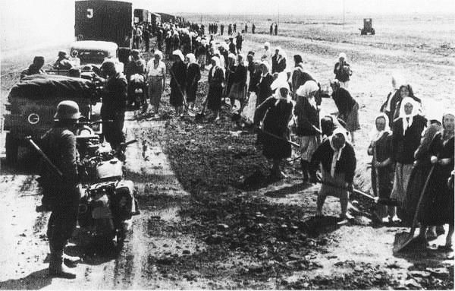
Регистрация местного населения в украинской деревне представителями вермахта, лето 1942 г
Советское население на дорожных работах для вермахта, июнь 1942 г.

Slide 12
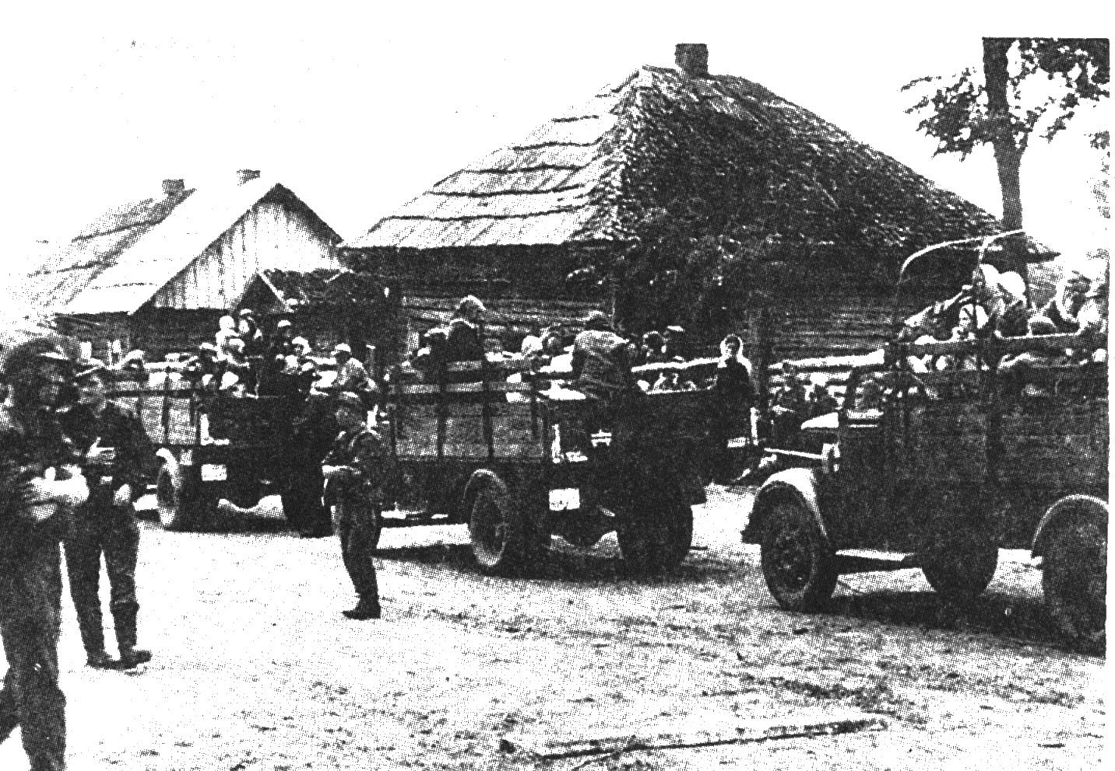
СС охраняет машины c остарбайтерами. Могилев, июль 1943 г.

Slide 13
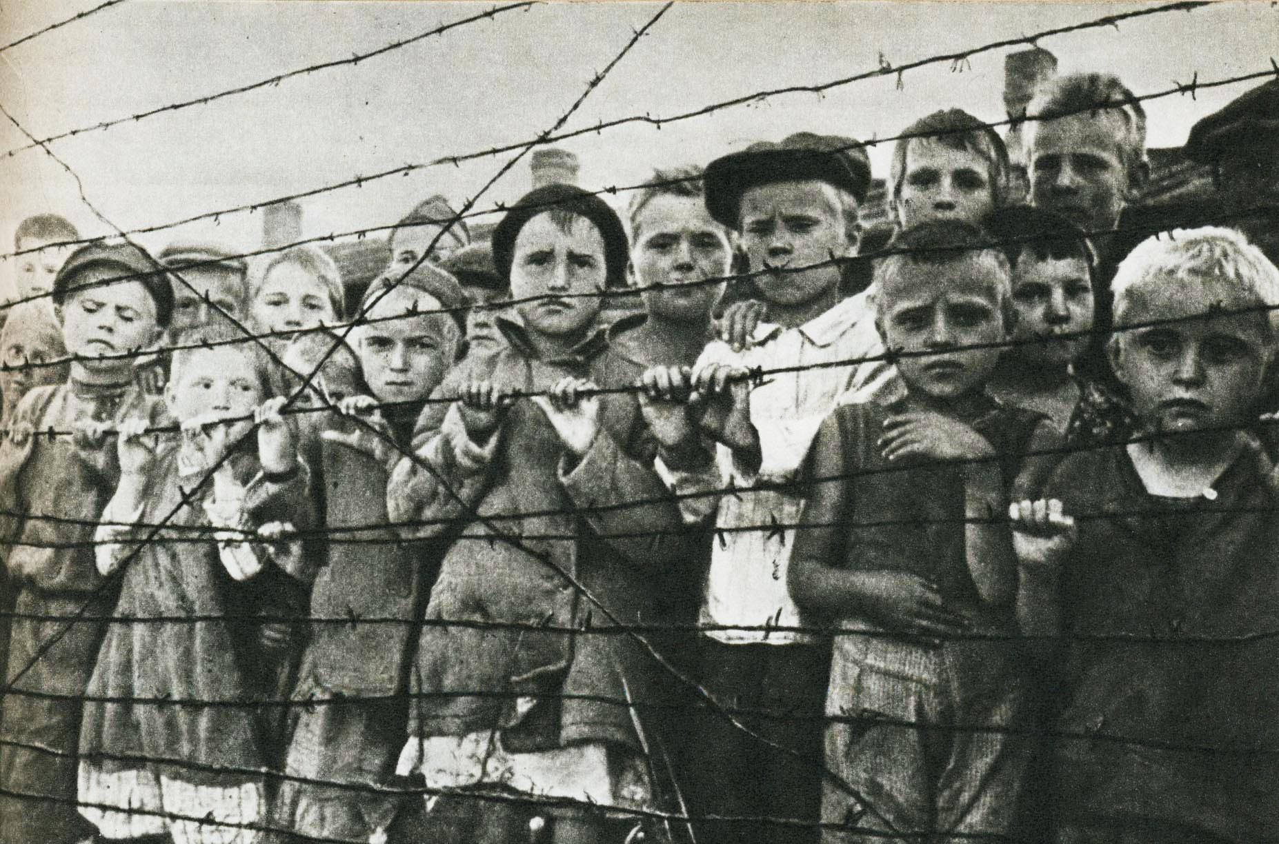
Дети перед принудительной отправкой в Германию, 1944 г.

Slide 14
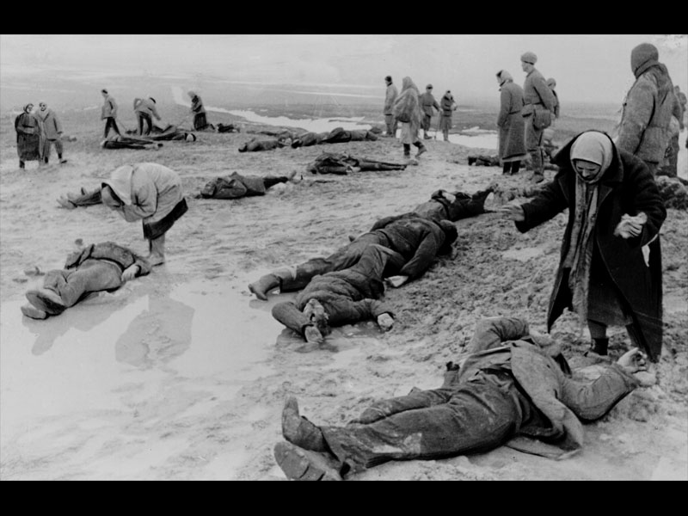
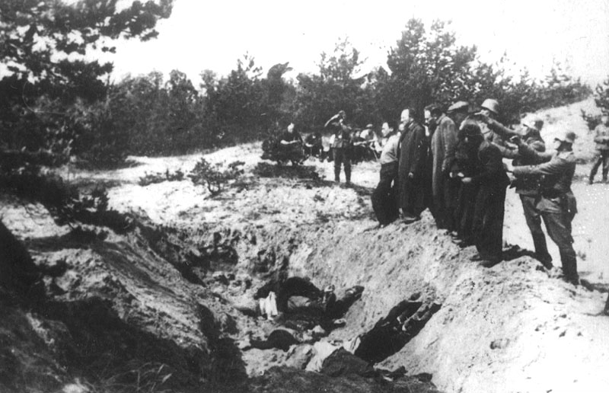
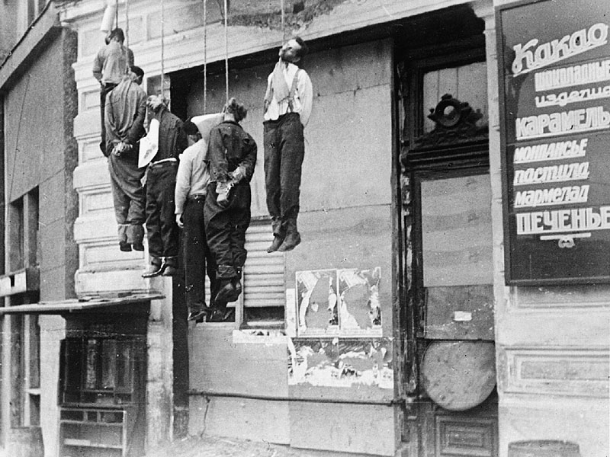
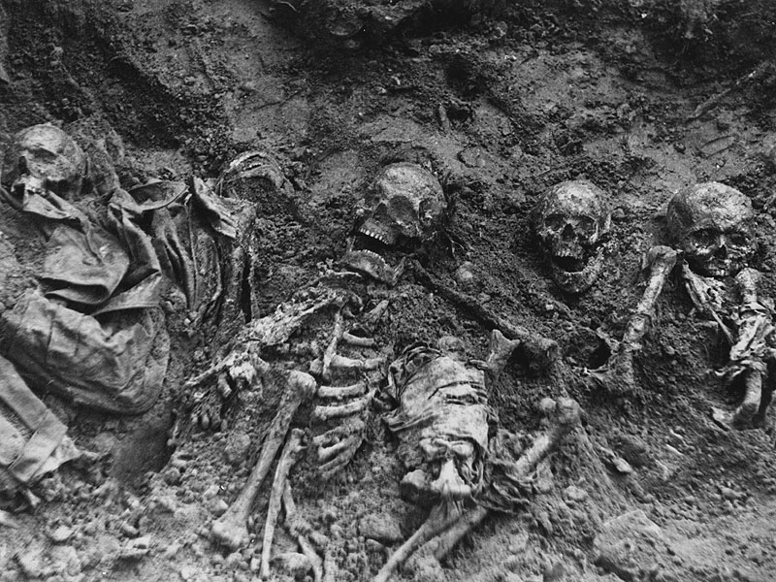
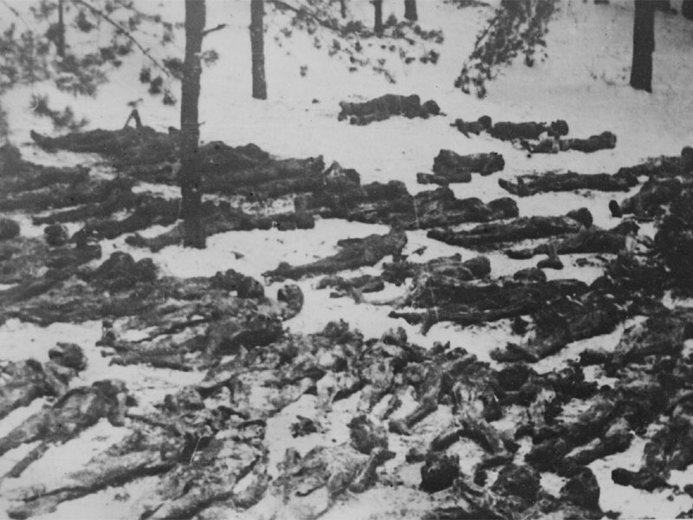
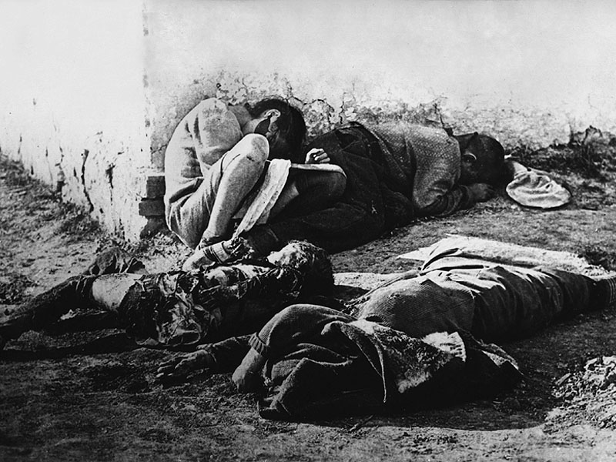
Сущность оккупационного режима

Slide 15
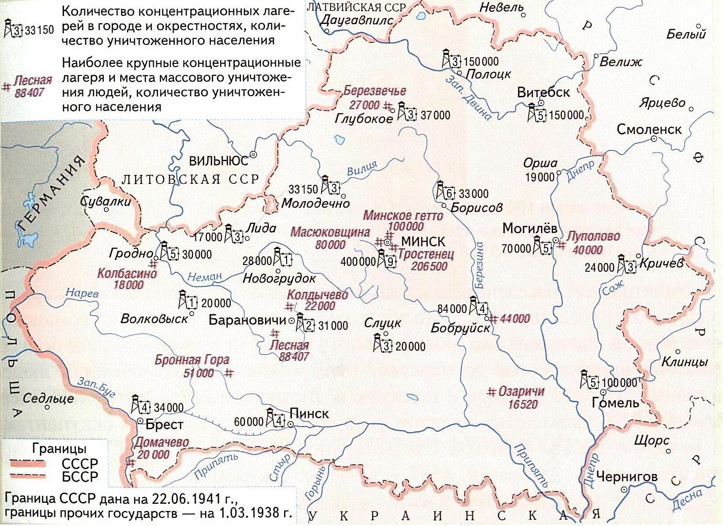

Slide 16
Общая характеристика нацистского оккупационного режима на территории Беларуси:
Новое административно-территориальное деление.
Экономический грабёж.
Уничтожение советских военнопленных.
Вывоз населения для каторжных работ в Германию (остарбайтеры).
Уничтожение мирного населения (карательные экспедиции, создание концентрационных лагерей).

Slide 17
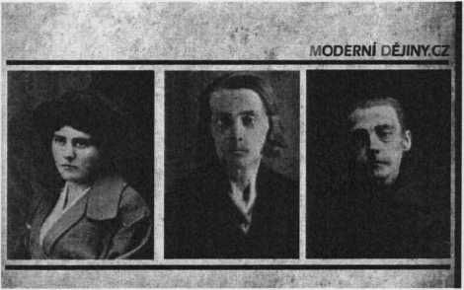

Slide 19
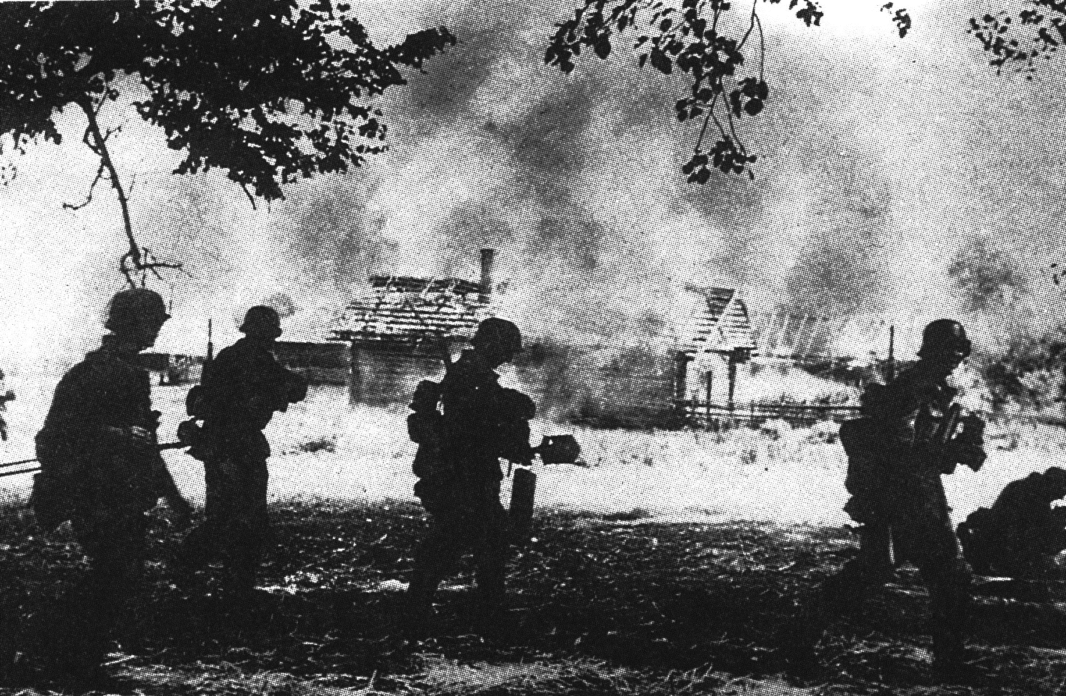

Slide 20
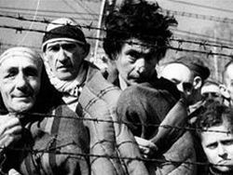
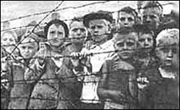
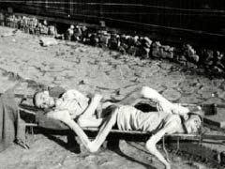
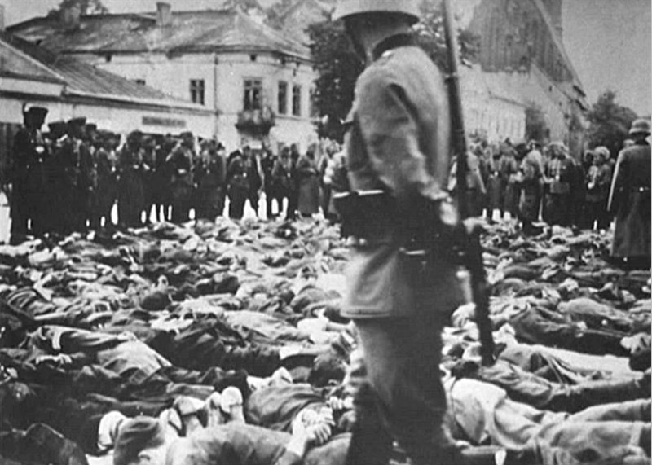

Slide 21
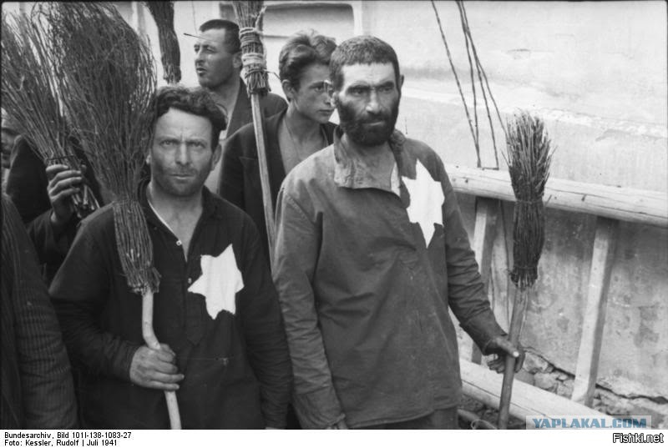

Slide 22
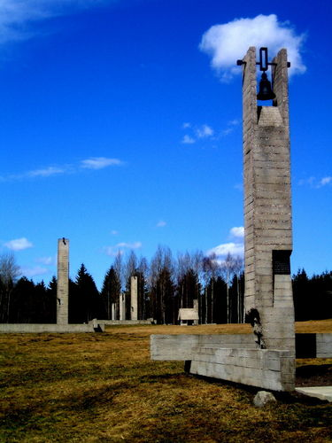
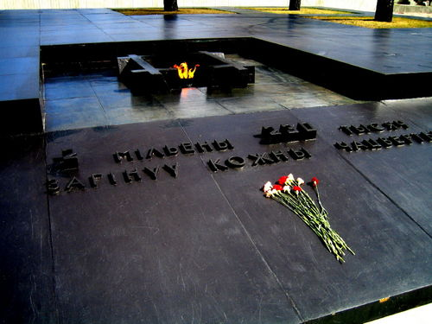

Slide 23
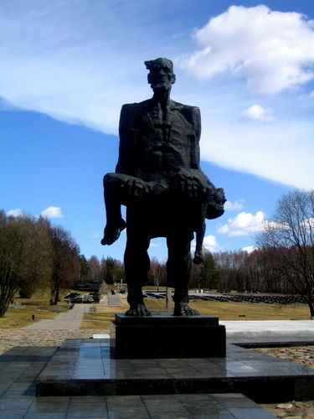
Единственный взрослый свидетель хатынской трагедии – 56-летний деревенский кузнец Иосиф Каминский. Среди трупов односельчан он нашел своего израненного сына. Он скончался на руках у отца. Этот трагический момент из жизни Иосифа Каминского положен в основу создания единственной скульптуры мемориального комплекса «Хатынь» — «Непокоренный человек».

Slide 24
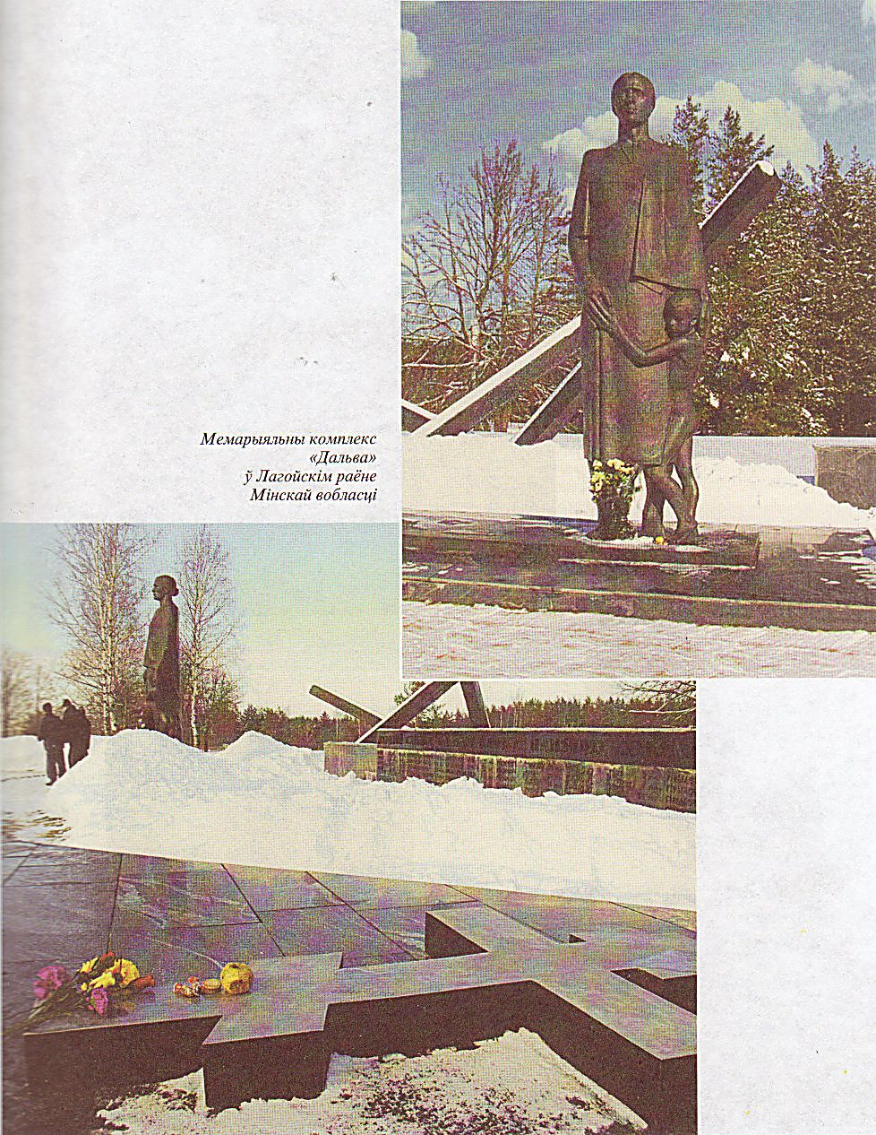
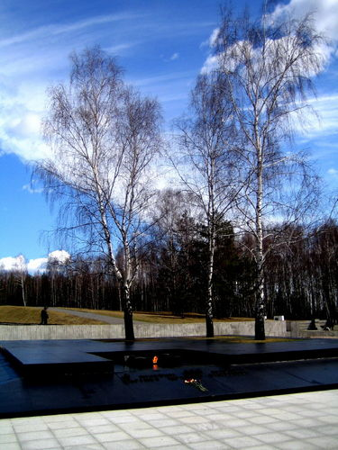
Судьбу Хатыни разделили 627 деревень, из которых 186 так и не были восстановлены.
Дальва
Хатынь

Slide 25
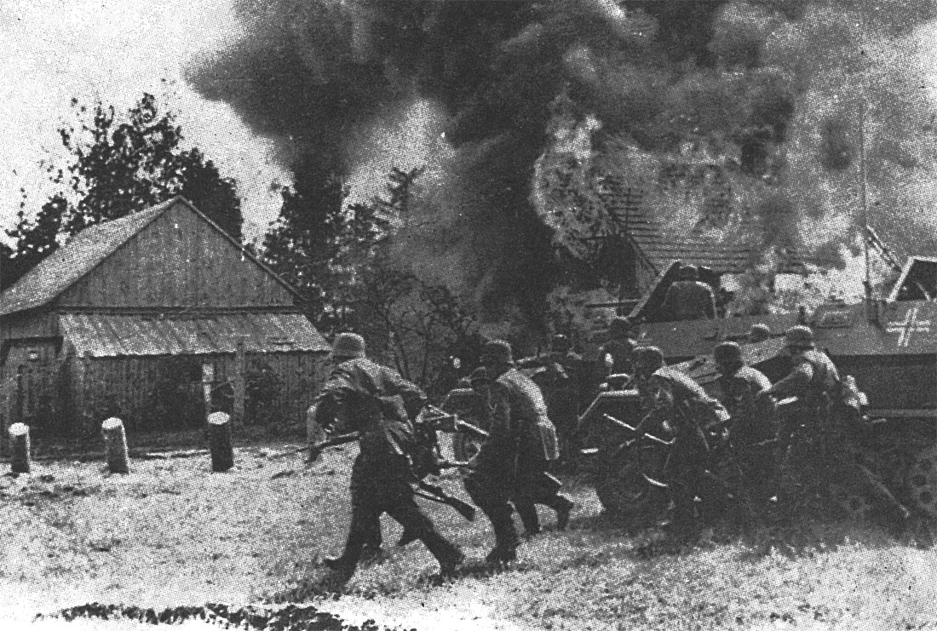
Немецкие солдаты сжигают деревню Вяда Брестской области

Slide 26
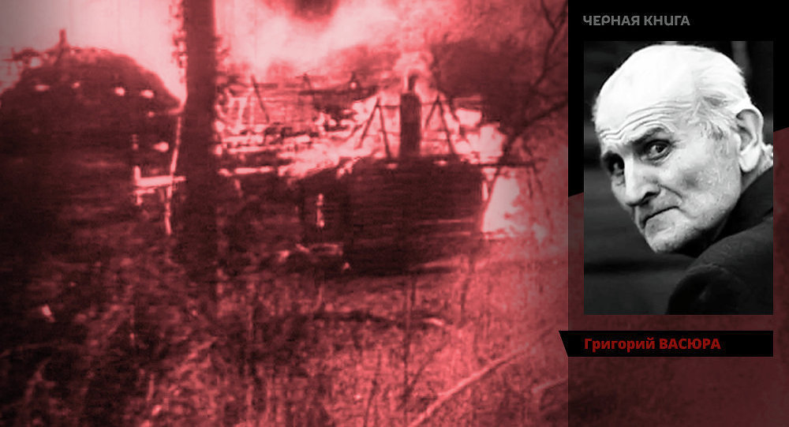

Slide 27

«Мы из будущего»

Slide 28
Теперь, когда мы умеем
летать по небу, как птицы,
плавать по воде, как рыбы,
Нам осталось одно –
Научиться жить на Земле как ЛЮДИ!
Бернард Шоу

